Slide 1
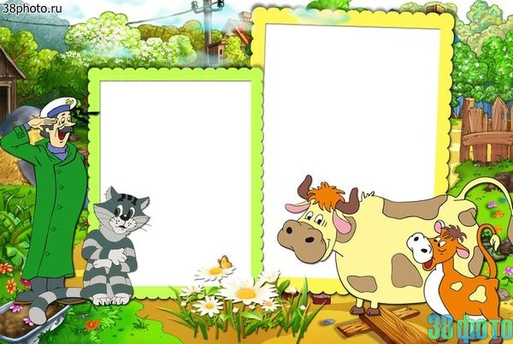
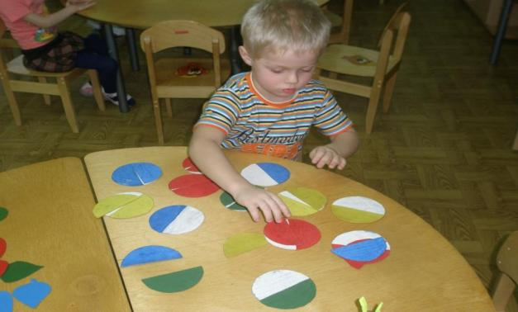
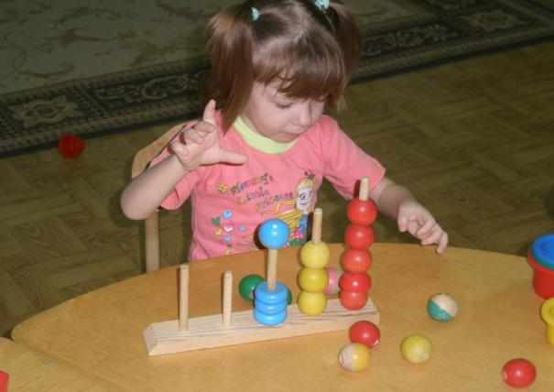
«Найди вторую половинку»
«Подбери по цвету»

Slide 2
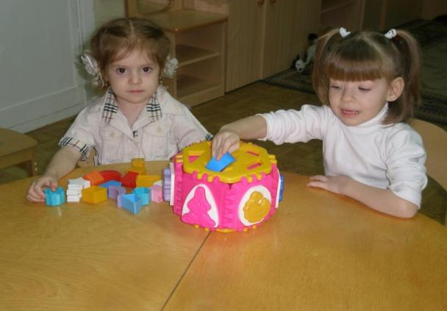
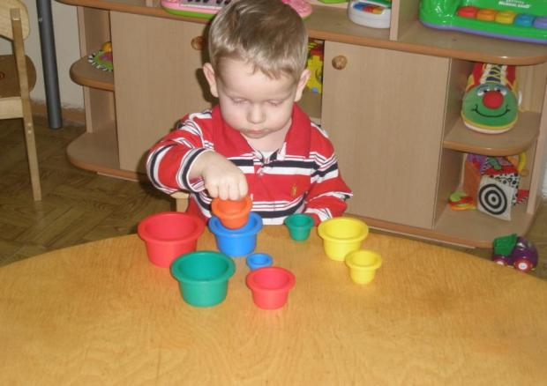

Slide 3
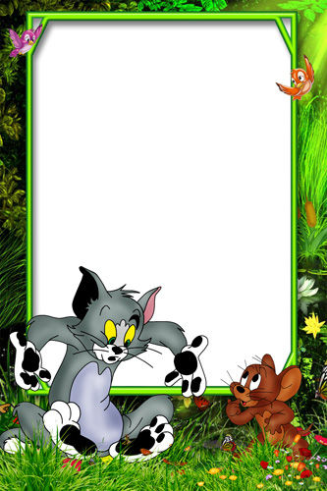
Результаты и перспективы работы по сенсорному воспитанию
Дидактический материал вызывал у детей большой интерес, желание действовать. Дети обменивались предметами, сравнивали их, делали умозаключения: «Такой же шарик. Такая же полочка. Грибочки одинаковые.» Конечно же, не все дети справлялись с поставленной задачей. Часть из них не могла правильно подобрать грибки, шарики, палочки по признаку цвета, величины. Я постоянно разнообразила дидактический материал. Использовала и игры-самоделки: «Воздушные шары», «Спрячь мышку», «Подбери чашки к блюдцам», «Учись застегивать», и др., которые вызывали у ребят интерес. Они увлеченно рассматривали материал, сопоставляли его, подбирали к эталону.

Slide 4
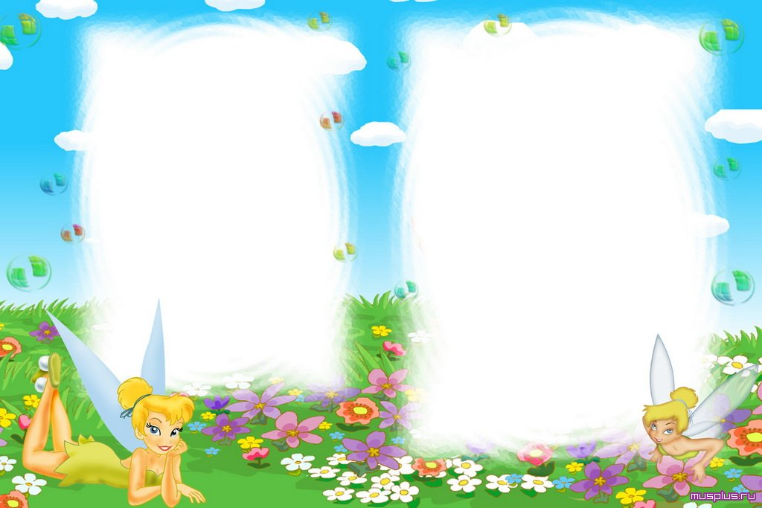
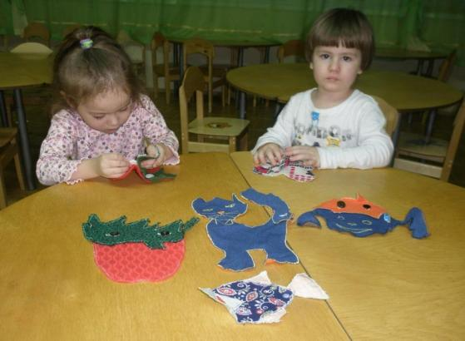
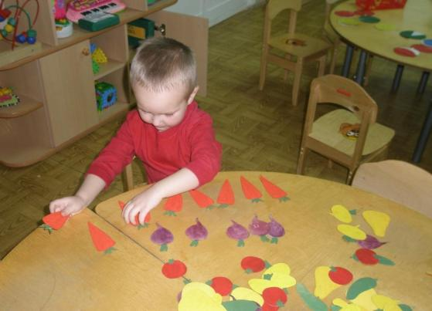
«Учись застегивать»
«Овощи на огороде»

Slide 5
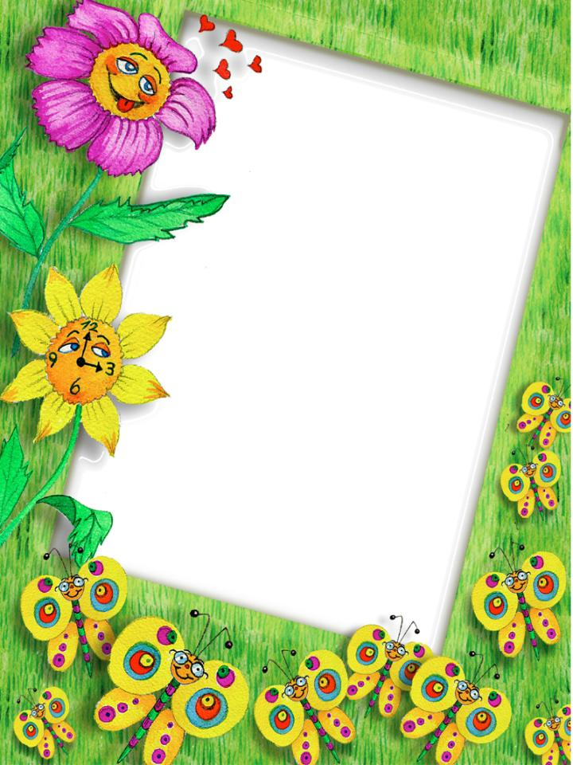
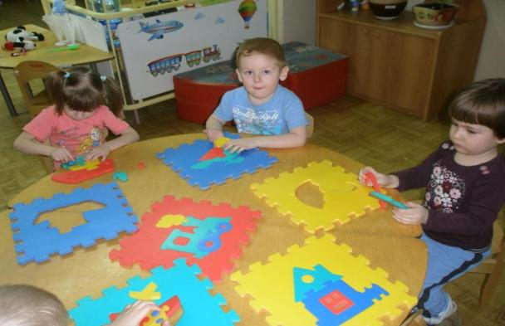
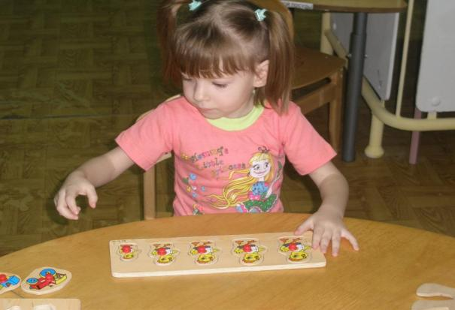
«Составь картинку из мягких модулей»
«От большой к маленькой»

Slide 6
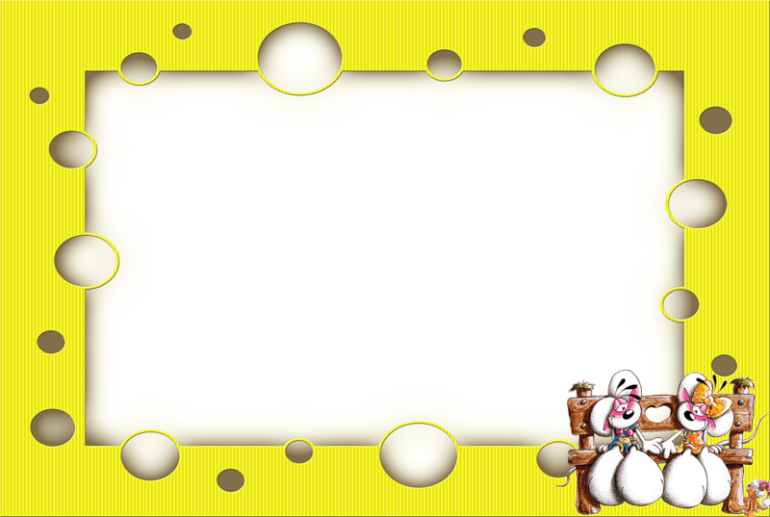
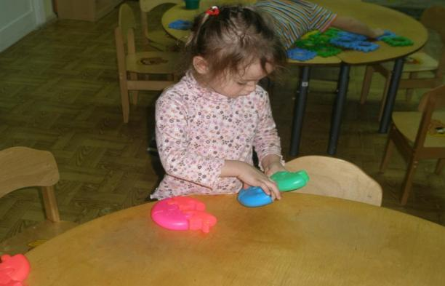
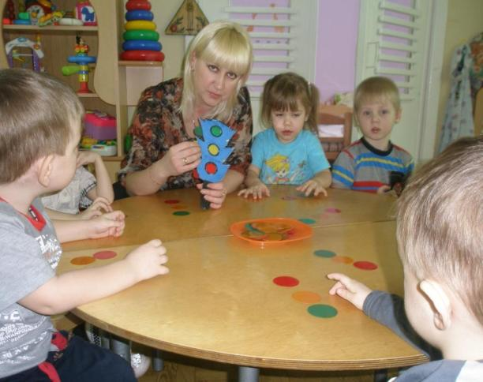
«Собери по цвету» «Светофор»

Slide 7
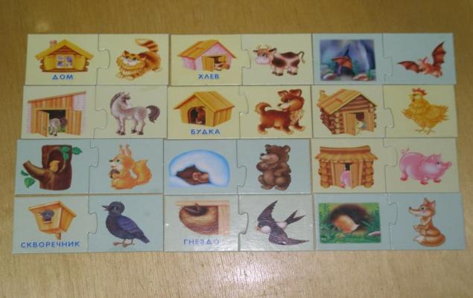
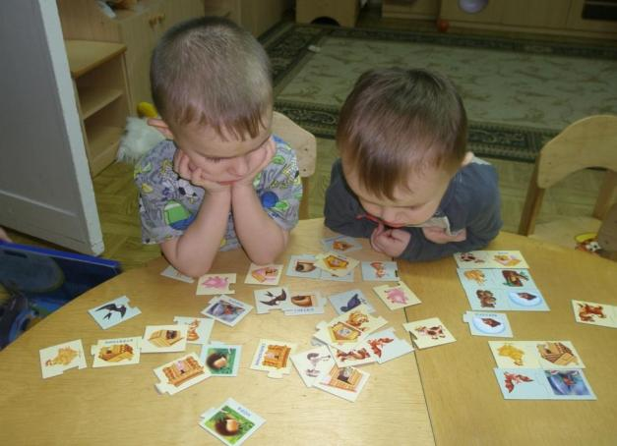
«Кто ,где живет?»

Slide 8
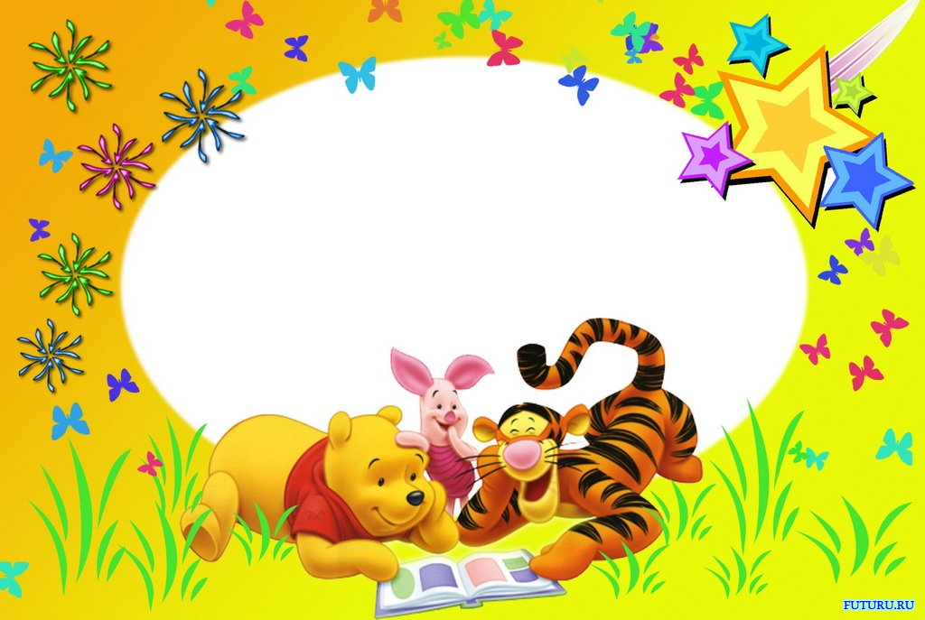
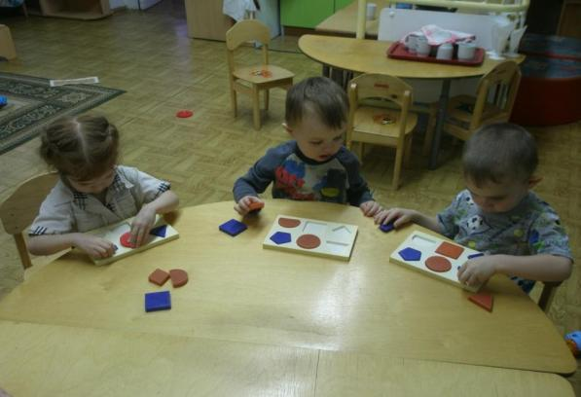
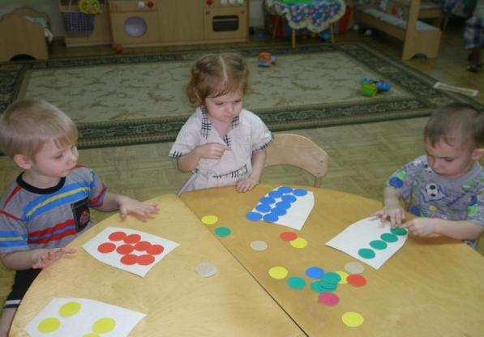
«Найди такую же форму» «Заполни стакан капельками»

Slide 9
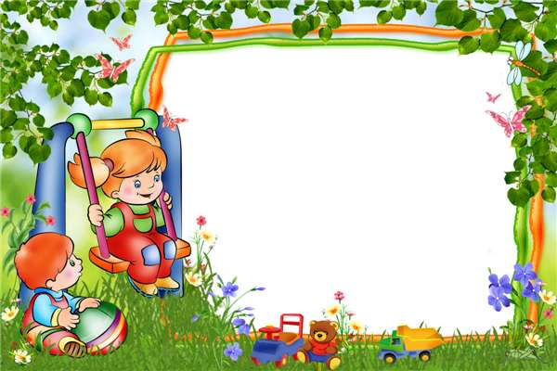
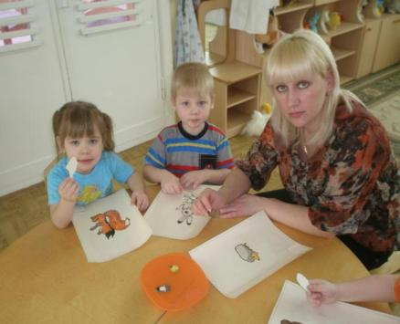
«Угадай, что любят звери и угости»

Slide 10
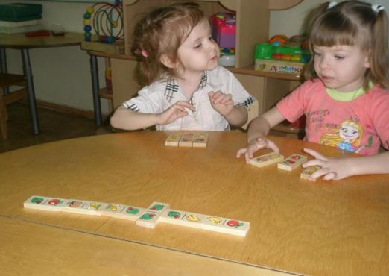
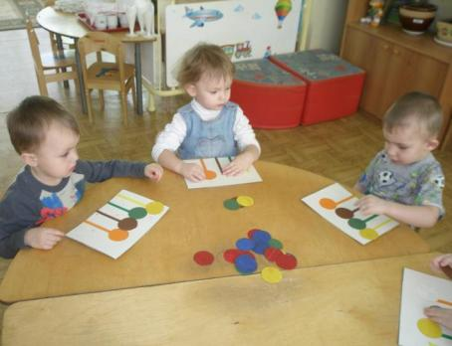
«Домино» «Воздушные шары»

